Slide 1
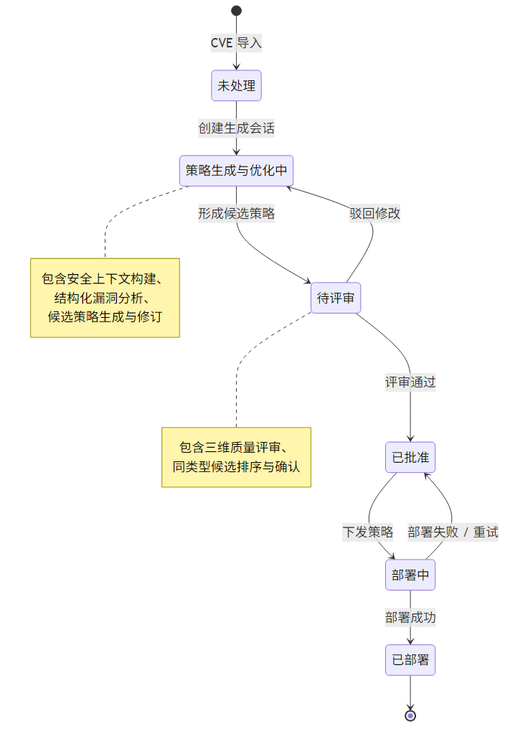
CVE 漏洞处置生命周期图

